Slide 1
Tesi Lidar Robosense RS128 Workflow
Workflow lineup
SPEAKER
Cristian Sacco
DATE
March 2025
PLACE
University of Bergamo

Slide 2
Outline
Introduzione
Calcolo distanza montaggio sensore
Cattura & import dati
Analisi files .pcd
Computer vision models in Matlab: state of the art

Slide 3
1. Introduzione

Slide 4
1. Introduzione
Robosense RS128
Scheda tecnica
Configurazione

Slide 5
2. Calcolo distanza montaggio sensore

Slide 6
2. Calcolo distanza montaggio sensore
Il sensore ha una densità di raggi emessi verticalmente maggiore tra 3.8° (θ1) e -6.5° (θ2).
Per rilevare l’altezza di un salto (~ 2 - 2.5 m), sarà necessario valutare l’altezza e la distanza a cui il sensore verrà montato;
N.B.: il sensore ha una apertura molto più ampia sull’emissione dei raggi, ma per fruttare al meglio le caratteristiche sulla densità di raggi ho utilizzato tali dati.

Slide 7
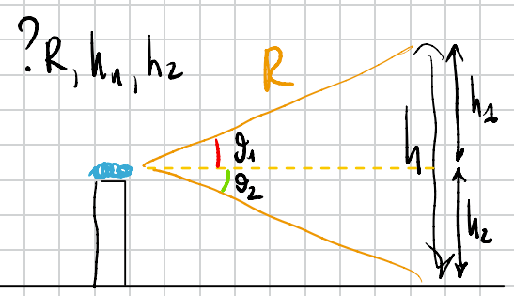
2. Calcolo distanza montaggio sensore

Slide 8

2. Calcolo distanza montaggio sensore
$$θ_{1}=3.8° \\ θ_{2}=6.5° \\ h=2.5 m$$
$$?=R, h_{1},h_{2}→\left\{\begin{aligned}h=h_{1}+h_{2} \\ h_{1}=R∗sin⁡(θ_{1}) \\ h_{2}=R∗sin⁡(θ_{2}) \\ d=R∗cos⁡(θ_{1})\end{aligned}\right.…\left\{\begin{aligned}R=14.35 m \\ h_{1}=0.88 m \\ h_{2}=1.62 m \\ d=13.9 m \end{aligned}\right.$$

Slide 9
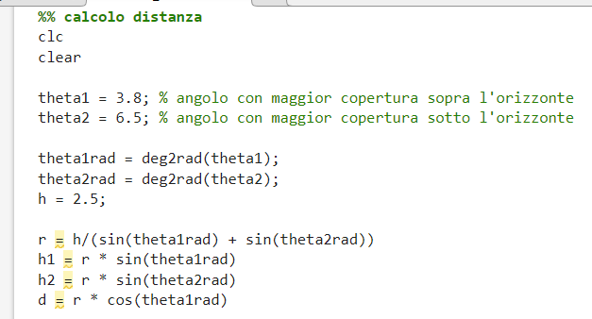
2. Calcolo distanza montaggio sensore

Slide 10
3. Cattura & import dati

Slide 11
3. Cattura & import dati
Prima fase: esportazione file .pcap (Wireshark)
Seconda fase: conversion file .pcap in .pcd (RSViewer)
Terza fase: import files .pcd in Matlab

Slide 12
4. Analisi files .pcd (Matlab)
Il singolo file pcd può subire operazioni di:
Rimozione punti nulli
Riduzione distanza coperta
Denoise (rimozione di outliers, valori anomali)
Downsample (ritorna un insieme sottocampionato di punti; tale operazione può servire in caso di elaborazione troppo pesante delle informazioni)
Ground Segmentation (individuazione e successiva rimozione del terreno)
Rotazione attorno asse z

Slide 13
5. Models: state of the art
Modelli per inferenza su point clouds
Modelli «Projection-based»:
Modelli «Voxel-based»:
Modelli «Point-based»:
Modelli «Hybrid-based»:

Slide 14
Modelli pre-addestrati
Modelli pre-addestrati con Python (TensorFlow, Pytorch, ONNX,...)
Modelli pre-addestrati su Matlab
Transfer learning?

Slide 15
Reti Matlab
https://it.mathworks.com/solutions/deep-learning/models.html
https://github.com/matlab-deep-learning/MATLAB-Deep-Learning-Model-Hub

Slide 16
PointPillars
Fallimento

Slide 17
Mmdetection3d: framework python
- Installazione, test, workflow compatto
- Analisi dei modelli presenti: backbone utilizzato, load interval, dataset utilizzato, mAP,…

Slide 18
Conclusion

